Slide 1
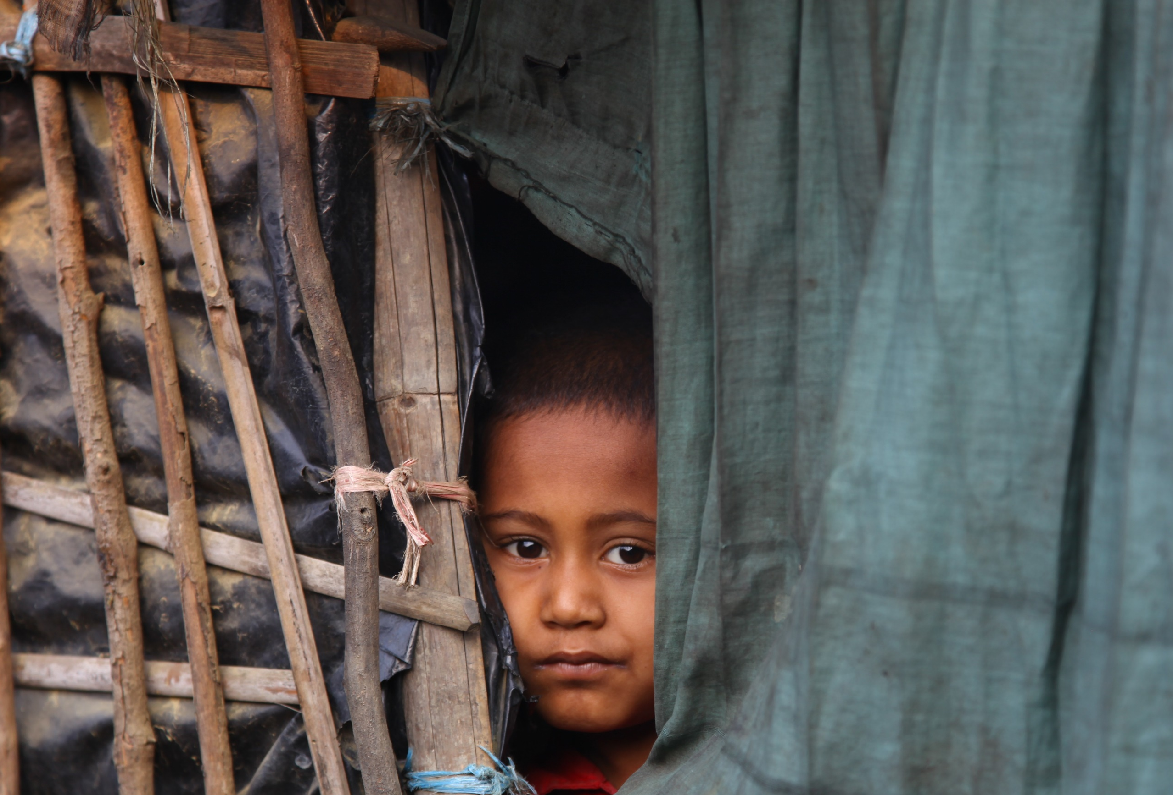
2024年4月
在馬來西亞的難民與移工
Notes:
離土失根的難民們，從阿富汗、也門、埃塞俄比亞、索馬里和緬甸死裡逃生， 踏上一塊拒絕他們的土地，苟居在不容見光的陰暗角落，等待一紙薄薄的難民證，給予新生的機會。
與他們同處邊緣的另一群，是被剝削權益的移工。
我們將透過馬來西亞當地的訪談記錄，聆聽這群悲傷旅人的故事，為難和民移工禱告。

Slide 2
難民
全球流離失所者：1.1億
難民：3,640萬
境內流離失所者：6,250萬
無國籍流離失所者：1,328萬
40%是孩童：4,330萬
52%來自：
敘利亞：650萬
阿富汗：610萬
烏克蘭：590萬
馬來西亞：588萬
18.1萬難民
570 萬移工（外勞）
Notes:
全球因天災或戰亂而流離失所者有1.1億人。
其中 40%（4,330萬）是孩童。1.1億中仍留在居住地的有人有60%（ 6,250億），但要逃離本國的約佔35%（3,640萬）。
這些流離失所者，超過半數（52% ）來自敘利亞 、阿富汗與烏克蘭 。
一般來說，難民若被受留國接受收容，人生就可以展開新的一頁。
今天，全球195國家，有148是簽署了聯合國《難民地位公約》和《1967年關於難民地位的議定書》的締約國。
公約給予難民的保障有：難民能够在收容國擁有行動自由、教育、就業或以自雇形式獲得收入、擁有財產權、 旅行及身分證件、獲得公共救濟及援助，包括：醫療服務。
但是有些國家，尚未是《難民地位公約》的簽署國，馬來西亞就是其中的一個。 讓我們一同看看這些難民在這國家的情況。

Slide 3
馬來西亞 悲傷旅人集散地
國安思維的難民議題
國安管控 vs 人道保護，難民等同非法移民，人生重新歸零
不是《難民地位公約》簽署國 難民沒有公共教育、醫療補助、就業和國家保護權
從事3D工作：骯髒 Dirty、困難 Difficult、危險 Dangerous
570萬感到迷失絕望的移工
缺乏勞工權益
遭受侵犯、欺騙、剝削
我們可以做些什麼?
Notes:
馬來西亞人口有3,400萬，當權者在宗教自由政策上極力鼓吹伊斯蘭化。
1990年代，緬甸逮捕異議分子，他們偷渡逃往泰國和馬來西亞。
2000開始，除了緬甸難民，還有來自也門、巴勒斯坦、敘利亞和索馬利亞等戰亂國。
目前有18萬難民，以來自緬甸羅興亞人為主， 佔57%（10.3萬）。
馬來西亞政府長期以來以「國家安全管控」，而非「人道保護」的角度看待難民議題。
馬來西亞尚未是聯合國《難民地位公約》簽署國，並無援助難民的法律框架。
官方文件上，不曾承認過難民的存在，全部皆被列為非法的外籍勞工。
他們不能享受公共教育、醫療補助、就業和國家保護的權利。
大多數人從事3D工作：骯髒(Dirty)、困難(Difficult)、危險(Dangerous)，
容易被雇主剝削，拘捕、驅逐出境的風險。
換句話說，馬來西亞當局採取的是一種容忍其短暫停留，但不承擔責任的模糊態度。 難民等待前往美國、加拿大等大國的收容，然而，安置名額極少，難民前景暗淡無光。
經濟轉型引進移工
馬來西亞的製造業、棕櫚種植業和服務業，長期依賴低薪外籍移工(外勞)。
移工人口大約 570萬，但因勞工權益問題，移工容易遭受侵犯、欺騙、剝削，
以及有女傭工作多年卻沒有獲得薪資。有些移工在母國被承諾的工作條件，來到大馬後卻不是如此。
投訴時，雇主會取消他們的工作準證，他們就會淪為無證件者。 有些來到後來卻要從事不同的工作，若被發現從事不符合工作證上的工作，就等同屬於無證件者。 警員或流氓都會強迫撈取他們的金錢。他們因此感到迷失，失望及絕望。
還有，他們許多都是未得之民。
我們可以做些什麼嗎?
______________________________________________________________
以下供參考:
*馬來西亞人口有3,400萬，馬來人（57.2%）、華人（23.2%）印度人（6.7%）、原住民（12.2%）、其他（0.75%）
*宗教信仰：伊斯蘭教（63.5%）、佛教（18.7%）、基督教（9.1%）、興都教（6.1%）、其他（1.8%）

Slide 4
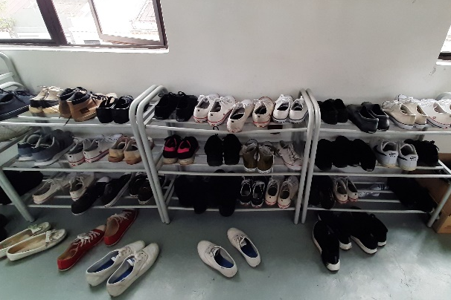
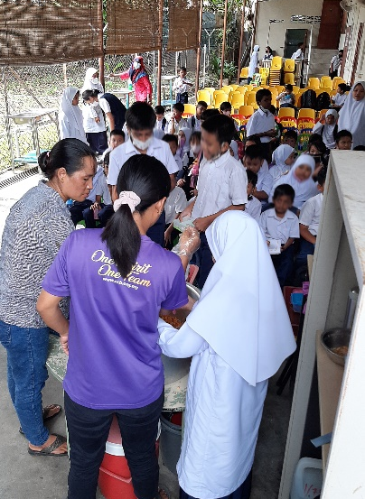
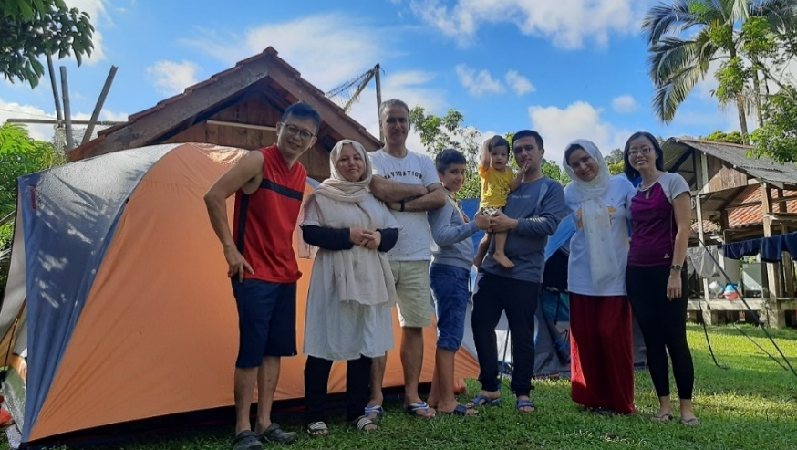
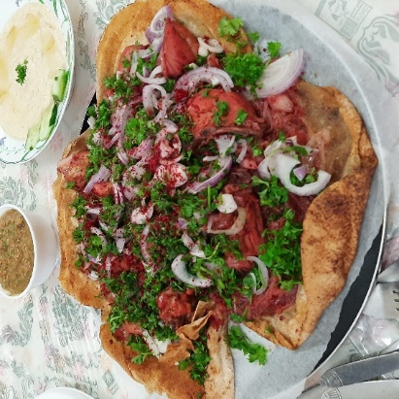
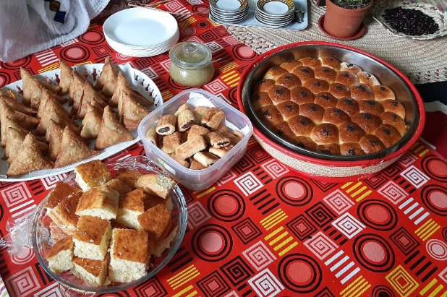
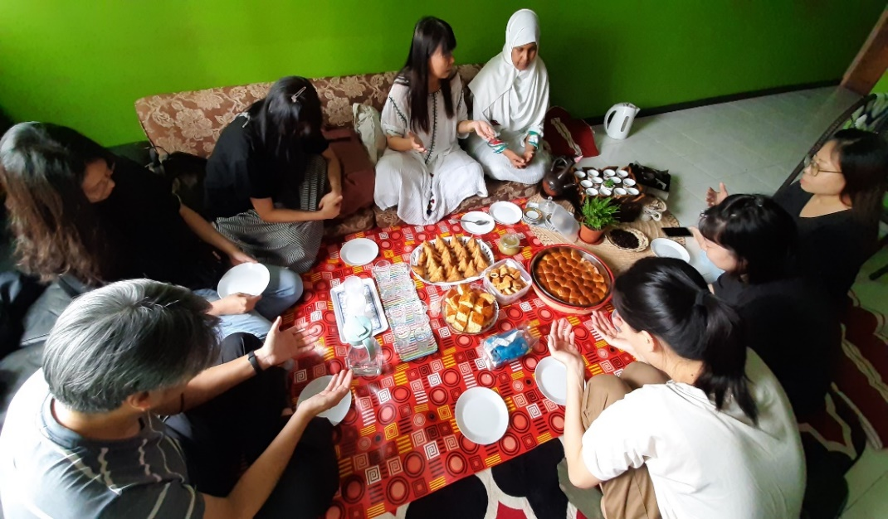
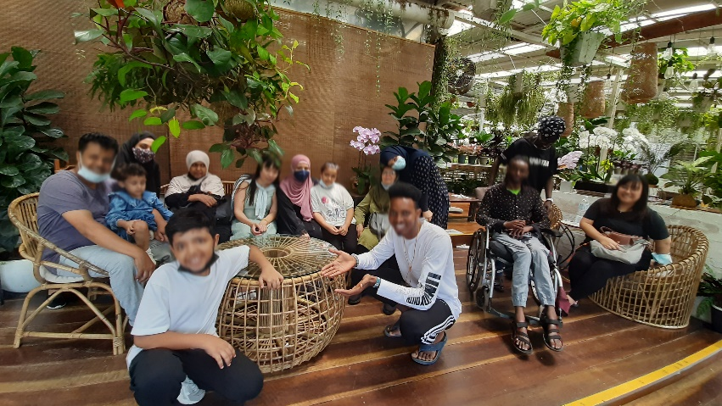
難民學校
聚餐/咖啡小敘
露營/一日游
Notes:
1. 需要教課老師: 在馬來西亞有些基督教機構，成立難民學校，以英語教學，預備在將來安頓到西方國家時也可以繼續升學或應付生活。
2. 宣教日引「憐憫關懷事工」關注難民心靈的需要，經常與來自阿富汗、葉門、索馬里、緬甸的難民家庭及青少年一起露營、一日遊、郊遊野餐與聚餐等方式陪伴來建立密切的關係。
3. 或者奉獻支持「憐憫關懷基金」，當難民朋友遇到急難需要，如急診、斷糧、孩子學費等困境時及時給予支援。
------------------------------------------------------------------------------------------------------------------------------------------------------------------------
若時間許可，以下是宣教日引「憐憫關懷事工」在馬來西亞的難民事工分享:
在馬來西亞有許多基督教機構，特別關注難民兒童教育的需要。
你可以成爲老師，這些難民學校主要以英語教課，若有可能被安頓到西方國家也可以繼續升學或應付生活。
我們也關注難民心靈的需要，在馬來西亞我們也透過與難民家庭及青少年一起露營、一日遊、郊遊野餐、
家庭聚餐等方式陪伴來自阿富汗、葉門、索馬里、緬甸等國家的難民朋友，與他們建立密切的關係。
特別是在疫情期間，幾乎兩年未曾踏出過家門口的難民，從他們的聲聲的道謝，足以讓人感受到他們内心的感動和喜悅。
你我付出時間、安排載送、一餐膳食，這些或許看似簡單的舉動，卻可以是他們一生的祝福。
穆斯林婦女不被允許外出工作，來自葉門的塔莎是一位寡婦，我們透過前綫工人在她的家辦聚餐，
這可是支持她的生活需要的主要收入來源。除了預備中東美食，她還有一門手藝就是冲泡伊索比亞咖啡，
優雅的手勢帶出濃鬱厚實的咖啡香，配上親製的中東糕點，邀你一起細細品嘗！
鼓勵教會組隊到訪馬來西亞，歡迎聯繋宣教日引「憐憫關懷事工」以行動關心在我們身邊的未得之民，
或者奉獻支持「憐憫關懷基金」，當難民朋友遇到急難需要，如急診、斷糧、孩子學費等困境時及時給予支援。

Slide 5
讓我們同心為 在馬來西亞的難民與移工禱告

Slide 6
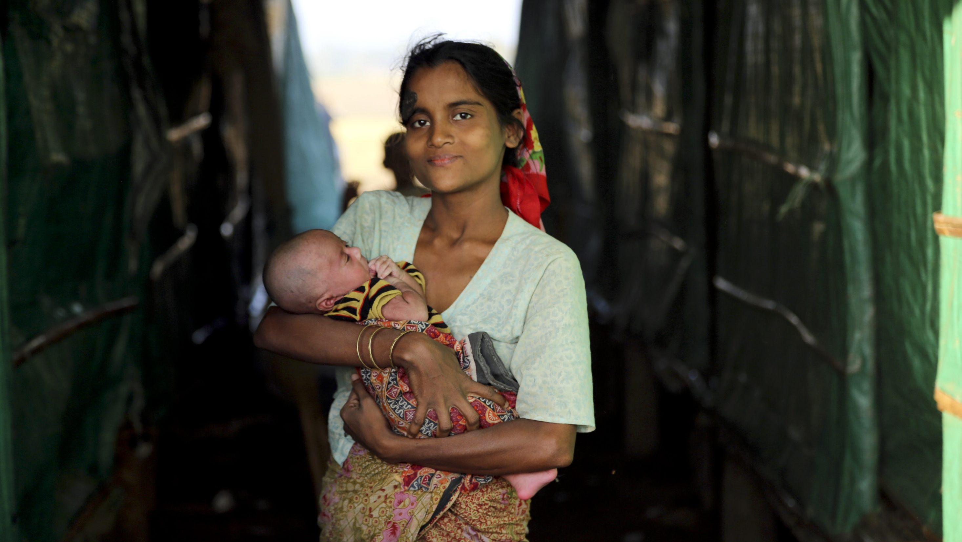
為在馬來西亞的難民禱告
天父，求主眷顧在馬來西亞的十八萬多難民， 他們有的在戰亂中失去了親人，當他們思念家人時， 求主安慰，憂患缺乏中，求主供應。 前途茫茫之時，祢為他們開道路， 祢為他們預備可以早日被安排轉往收留國。
天父，難民孩子們心中有許多夢想， 希望能上學和探索世界，渴望一個充滿盼望及光明的未來，願祢賜給他們恩典和機會。 雖然難民家庭能力有限，但祢的大能卻超越限制， 請將他們背在祢兩翼之間，帶領他們乘駕在地的高處。 願主賜福基督徒開辦的難民學校，有足夠的經費與師資，同工都喜樂地按著神的心意來參與服事。 奉主耶穌基督的名求，阿們。
Notes:
請按請況把字體放大 (40號)， 禱文可分作兩張Slide，讓會眾可以看得清晰， 同心開口禱告。

Slide 7
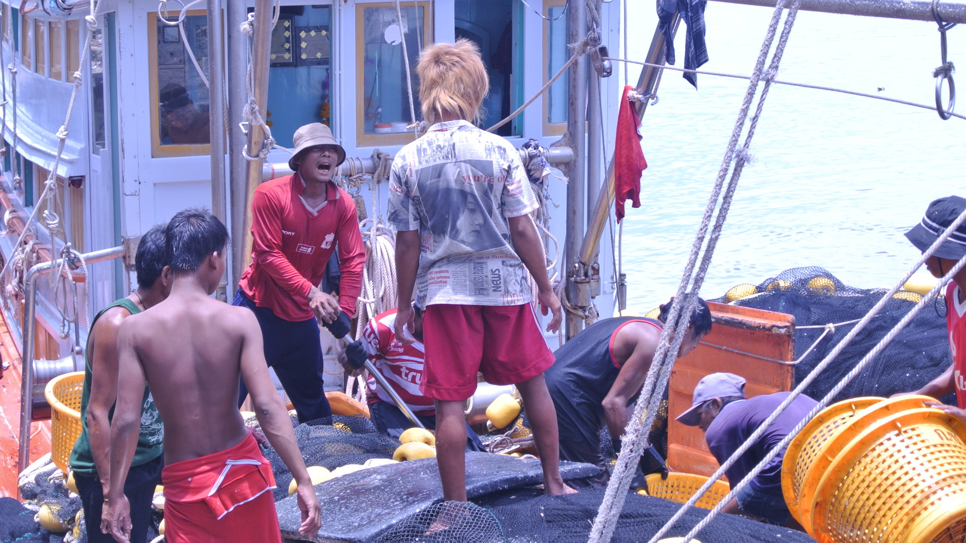
為在馬來西亞的移工禱告
天父，我們為來到異鄉開展新生活的移工禱告， 求父神差派祢的兒女幫助移工適應新的社會文化、 引領他們找到居住的地方，有支持他們的好鄰舍。 願主幫助他們懂得與雇主相處，建立合宜的自尊和自信。
願主基督賜給馬來西亞教會異象和能力， 成為570萬移工得聽福音的管道， 明白他們的真實的需要， 以謙卑的心學習、認識及尊重移工原居國的文化。 求主賜給我們的教會有接待的智慧與愛心， 能夠在自然輕鬆相處中，讓他們感受到神就是愛， 而願意向主開放。 奉主耶穌基督的名求，阿們！
Notes:
請按請況把字體放大 (40號)， 禱文可分作兩張Slide，讓會眾可以看得清晰， 同心開口禱告。

Slide 8
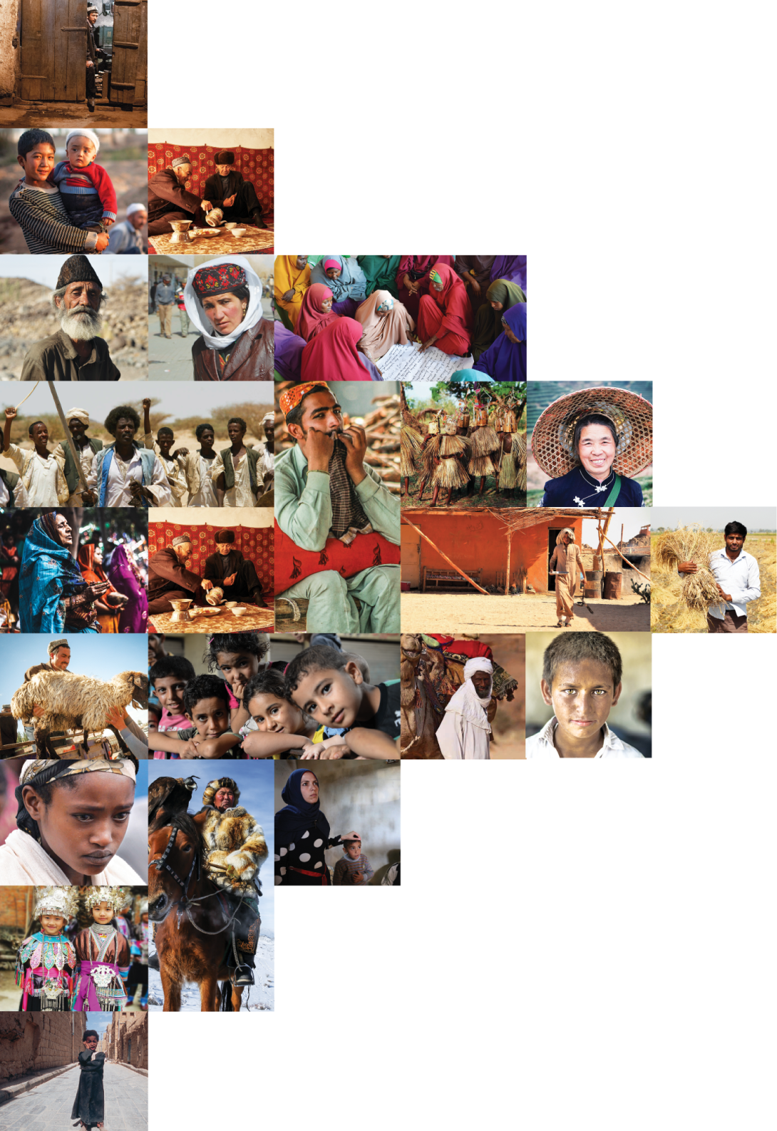
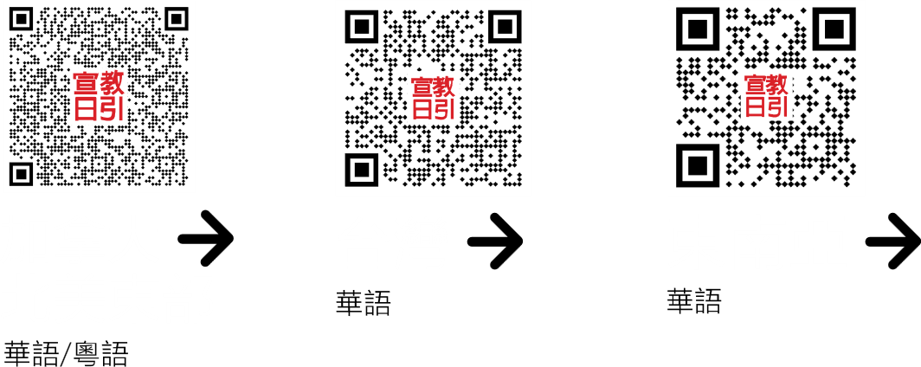
不再是個人的禱告，我們開始一起祈禱。 30分鐘，生活再忙碌的人都能找到時間參與。

